Slide 1

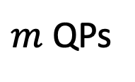
lessflow
…
Network
(ECMP)
…
…
…
…
…
…
…
…
$k$ flows
lessflow
…
…
$m$ QPs
$m$ QPs
Sender
Receiver

Slide 2
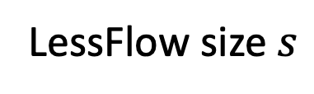
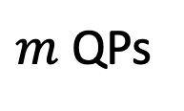

Sender
Network
(ECMP)
Receiver
LessFlow size $s$
Flow size in AI workload is large
…
…
…
…
$k$ flows
…
…
…
…
…
…
…
$m$ QPs
$m$ QPs

Slide 3
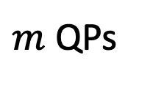
LessFlow size $s$
Flow size in AI workload is large
…
…
$k$ flows
…
…
$m$ QPs
…
…
RNIC
LessFLow Design

Slide 4


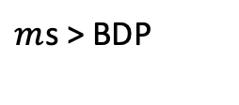

$k$ flows
…
LessFlow size $s$
RNIC
…
$m$ QPs
$m$s > BDP

